Slide 1
EVOLUCION DE LA TEORIA CELULAR
Los organismos vivientes estan formados por unidades basicas llamadas celulas
Las caracteristicas asociadas con la vida depende de las actividades que ocurren dentro de las celulas .
Los org. de una celula ; org. unicelulares
Los org. de mas celulas. Org. multicelulares
La mayoria de celulas son tan pequenas que el ojo humano no puede verlas a simple vista. *Microscopio*
Galileo. 1600 Microscopio compuesto con dos lentes, montada en cada extremo con un tubo hueco.

Slide 2
EVOLUCION DE LA TEORIA CELULAR
Dos fabricantes holandeses de espejuelos.Jans y Zacharias Jansen tambien desarrollaron los primeros microscopios.
Robert Hooke. (Ingles) mejoro el microscopio (Corcho)se lo reconoce como la primera persona que identifico las celulas.
Anton Van Leeuwenhoek, comerciante holades construyo un microscopio simple con 200 veces de aumento cel sanguineasm bacterias y org simples de una gota de agua.

Slide 3
EVOLUCION DE LA TEORIA CELULAR
En 1883 Robert Brown. Botanico escoses, descubrio en las celulas de las hojas de orquidea tenian una estructura central *Nucleo*
En 1838 Mathew Schleiden un botanico aleman propuso como resultados de sus observaciones que todas las estan formadas por celulas.
Shwann propuso que los procesos de los org.ocurren dentro de las celulas reproduciendose para formar nuevas cel.
Como resultado de muchas inv. Shleileiden,Shhwann y Virchow se desarrollo la teoria celular

Slide 4
LA TEORIA CELULAR
Todos Los organismos estan formados por uno o mas celulas
La celula es la unidad basica de estructura y funcion de los
organismos.
Las celulas nuevas provienen, por reproduccion celular,de celulas
que ya existe.

Slide 5
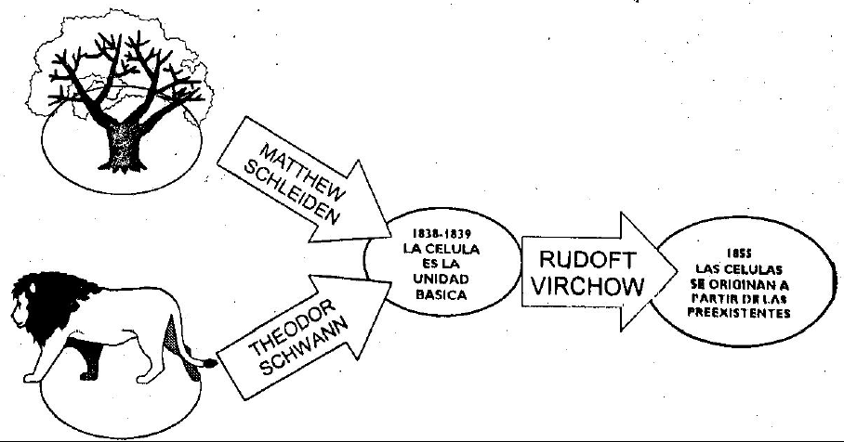
EVOLUCION DE LA TEORIA CELULAR

Slide 6
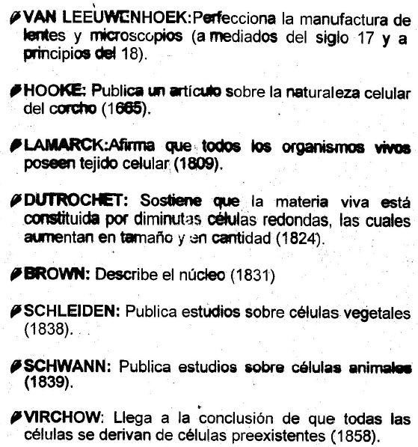
EVOLUCION DE LA TEORIA CELULAR

Slide 7
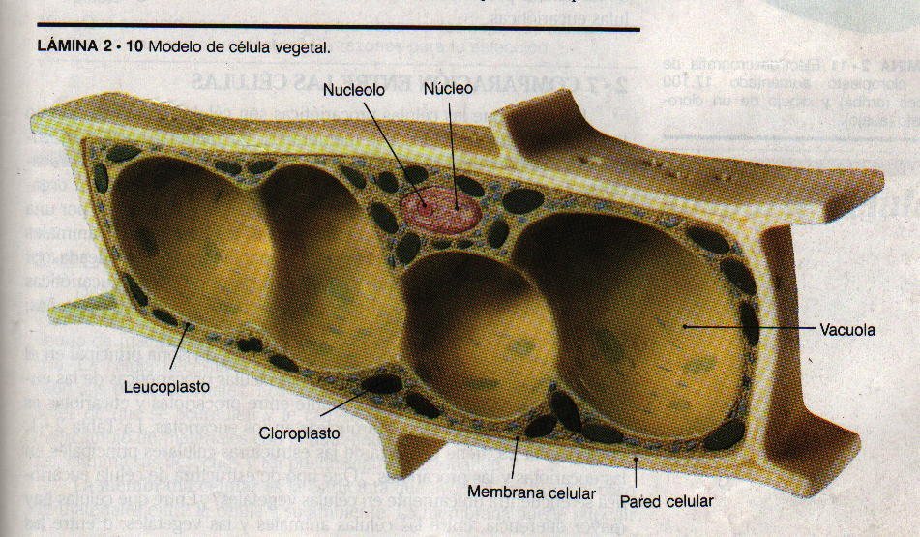
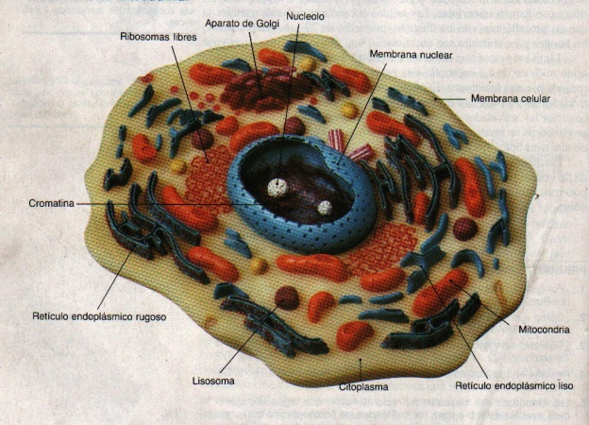
TIPOS DE CELULAS
La mayoria de celulas contienen estructuras Llamadas organelos que llevan a cabo funciones especificas.
Las celulas se dividen de acuerdo a si posen o no organelos especializados rodeados por membranas.
Los procariotas;
Los eucariotas.

Slide 8
TIPOS DE CELULAS
LOS PROCARIOTAS;
Son celulas simples que no tienen organelos rodeados de membranas.
Son de tamano pequeno con un diametro promedio de 1 um.
Las bacterias procarioticas son un ejemplo de este tipo de celulas.
La forma mas antigua de vida que se conoce
Poseen acido nucleicos, no estan dentro de una membrana nuclear
No poseen nucleo

Slide 9
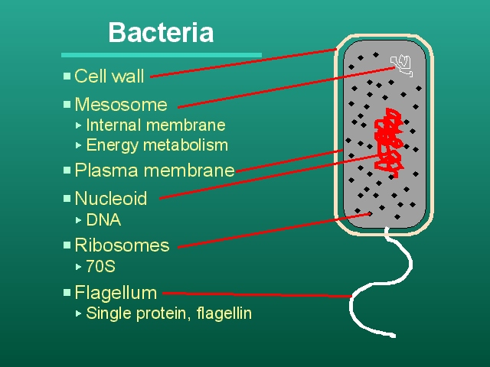

Slide 10

TIPOS DE CELULAS
LOS EUCARIOTES;
Son celulas que tienen organelos rodeados de una membrana (celulas eucarioticas).
Son mas grandes que las celulas procarioticas,con un diametro promedio de 20 um.
Las plantas los hongos y los animales son eucarioticos.

Slide 11
ESTRUCTURA CELULAR

Slide 12
ESTRUCTURA CELULAR

Slide 13
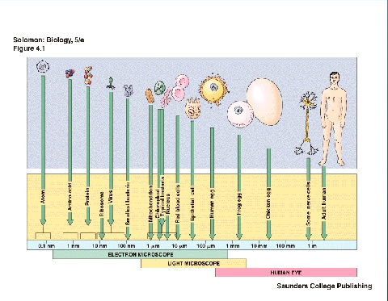
TAMAÑO CELULAR

Slide 14
ESTRUCTURA Y FUNCION CELULAR
Cada organelo está especializado para llevar a cabo una actividad en particular.
El núcleo
El organelo mas conspicuo es el núcleo
El núcleo esta rodeado por una doble membrana que es la membrana nuclear. y en ella se observan poros o aberturas. A través de ellas pasan algunas moléculas desde el núcleo al citoplasma y viceversa.

Slide 15
ESTRUCTURA Y FUNCION CELULAR
El nucleolo es una estructura de forma irregular que se encuentra dentro del nucleo y en el se forma y almacena el RNA un tipo de acido nucleico muy importante para la síntesis de proteínas
Dentro del nucleo encontramos tambien un material llamado La cromatina esta formada por proteínas y el acido nucleico DNA
Durante la division nuclear, la cromatina toma la forma de hilo llamado cromosoma
Cromosoma.Estructuras formadas de DNA que tienen los genes de las celulas

Slide 16
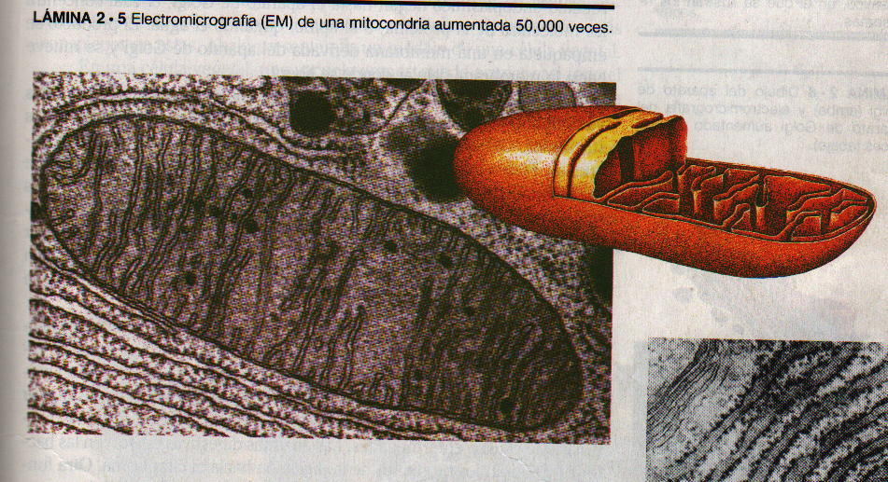
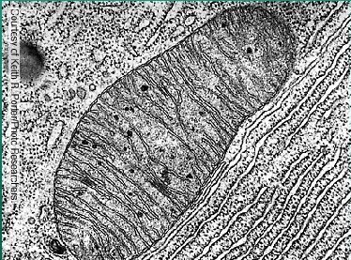
ESTRUCTURA Y FUNCION CELULAR
Los organelos citoplasmáticos:
La mitocondrias se encuentran dentro del citoplasma y llevan a cabo las reacciones químicas para liberar energía que se usa en las actividades celulares.
Poseen dos membranas una externa lisa y otra interna que se pliega para formar unas proyecciones llamadas crestas.

Slide 17
ESTRUCTURA Y FUNCION CELULAR
En las crestas ocurren algunas de las reacciones químicas que liberan la energía de los alimentos. Como producen energía, con frecuencia se dice que las mitocondrias son la central de energía de la célula.
Las células del músculo cardiaco poseen muchas mitocondrias ya que trabajan continuamente.

Slide 18
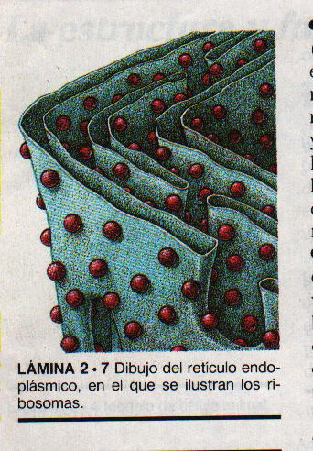
ESTRUCTURA Y FUNCION CELULAR
Los organelos citoplasmáticos:
El Retículo Endoplásmico
A través del citoplasma, corre un sistema de membranas que se extienden a través del citoplasma, desde la membrana nuclear hasta la membrana celular.
Las membranas del retículo endosplasmatico proveen para el movimiento de materiales por la célula.

Slide 19
ESTRUCTURA Y FUNCION CELULAR

Slide 20
ESTRUCTURA Y FUNCION CELULAR
Los organelos citoplasmáticos:
Los Ribosomas.
Algunas de las membranas del reticulo endoplasmatico (RE) tienen una apariencia rugosa que se debe a la presencia de unas estructuras pequeñas llamadas RIBOSOMAS Los Ribosomas son los organelos donde se hacen las proteinas .
Las proteinas que se forman en el RE rugoso pueden trasportarse por la celula, pasar hasta la membrana celular y ser liberadas fuera de la celula.
Pueden encontrarse ribosomas libres en el citoplasma.
Llamamos RE lisos a las membranas que no tienen ribosomas, algunos tipos de lipidos se forman en estas membranas.
En el RE rugoso se forman las proteínas.
En el RE liso se forman algunos lípidos.

Slide 21
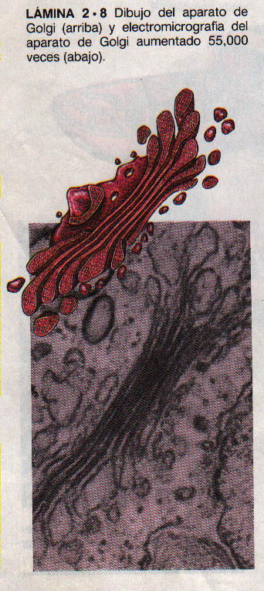
ESTRUCTURA Y FUNCION CELULAR
El Aparato de Golgi es un organelo semejante en apariencia al RE y se parece a una estiba de sacos vacíos.
Los sacos están formados por membranas,
El Aparato de Golgi es un organelo que prepara los materiales para que sean liberados desde la célula hacia el espacio intracelular. mediante el proceso de secreción.
Las proteínas y los lípidos que se sintetizan en el RE, llegan hasta el aparato de golgi..

Slide 22
ESTRUCTURA Y FUNCION CELULAR
El Aparato de Golgi concentra las moléculas de las proteínas, o el lípido, quitando el agua.
El producto se empaqueta en una membrana derivada del aparato de Golgi y se mueve hacia la la membrana celular donde se libera

Slide 23
ESTRUCTURA Y FUNCION CELULAR
Los organelos citoplasmáticos:
En el citoplasma se encuentran otros organelos llamados VACUOLAS
Las Vacuolas son estructuras llenas de fluido que contienen varias sustancias que se almacenan por algún tiempo.
En las cel. Animales las vacuolas son pequeñas. Podemos encontrarlas dispersas en el citoplasma.
En los organismos unicelulares estas vacuolas tienen funciones especializadas,

Slide 24
ESTRUCTURA Y FUNCION CELULAR
Los organelos citoplasmáticos:
Algunas VACUOLAS pueden servir para digerir alimentos. Otras llamadas Vacuolas Contráctiles, funcionan como bombas que retiran del interior de la célula el exceso de agua o materiales de deshecho.

Slide 25
ESTRUCTURA Y FUNCION CELULAR
En una celula vegetal, una vacuola grande puede Ocupar casi todo el espacio y empujar el citoplasma
Contra la membrana celular.
Esta Vacuola central grande almacena gran variedad
De sustancias, frecuentemente disueltas en agua.
Algunas de esas sustancias son azucares,minerales y proteinas

Slide 26
ESTRUCTURA Y FUNCION CELULAR
Los organelos citoplasmáticos
Son organelos que se encuentran dentro del citoplasma.
Lisosomas contienen enzimas digestivas. Estas enzimas digestivas facilitan el rompimiento de las moléculas grandes, tales como almidones, lípidos y proteínas.
Una de las funciones es digerir las partículas extrañas que entran a la célula (bacterias) y destruyen partes gastadas de la célula.

Slide 27
ESTRUCTURA Y FUNCION CELULAR
Lisosomas.
Las enzimas digestivas destruyen las bacterias y liberan los productos de la digestión hacia el citoplasma.. La digestión de mol.complejas por los lisosomas se lleva a cabo sin causarle daño a la cel., en algunos casos la membrana que los rodea se rompe lo que hace que la cel. Se digiera a si misma.

Slide 28
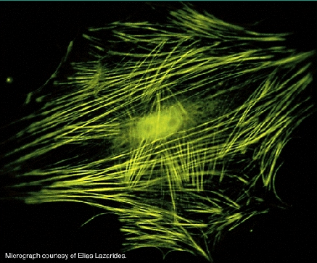
ESTRUCTURA Y FUNCION CELULAR
Los organelos citoplasmáticos:
La mayoría de las cel. Pueden hacer algun tipo de mov.
Los microfilamentos son unas fibras muy finas compuestas de proteínas, dispuestos a modo de rayos por todo el citoplasma.
Función es producir flujo citoplásmico y permitir el movimiento de las sustancias dentro de la célula

Slide 29
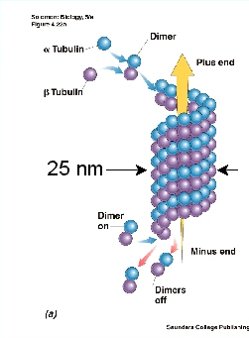
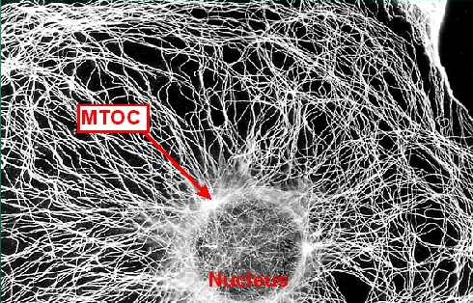
ESTRUCTURA Y FUNCION CELULAR
Los organelos citoplasmáticos:
Los microtúbulos estructuras huecas en forma de tubo, compuestas de proteínas. La disposición de los micro tubulos ayudan a dar forma a las cel. Los micro tubulos se asocian con la habilidad de la célula para moverse de un sitio a otro.
Muchos org. Se mueven por cilios
Otros se mueven por flagelos

Slide 30
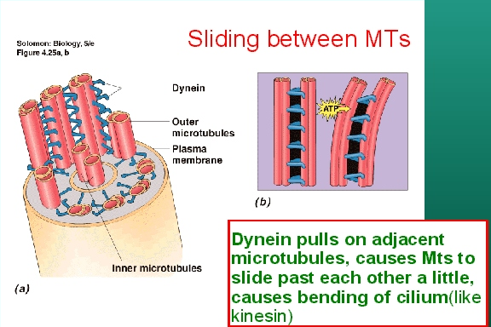
ESTRUCTURA Y FUNCION CELULAR
Los organelos citoplasmáticos:
La estructura básica de los cilios y los flagelos de muchos organismos unicelulares son los microtúbulos.

Slide 31
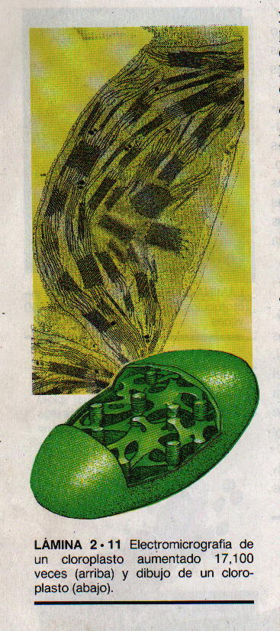
ESTRUCTURA Y FUNCION CELULAR
Los organelos de células vegetales
Los plastidios funcionan tanto como fabricas de productos químicos o como almacenes de alimentos y pigmentos.
Los cloroplastos son los plastidios mas comunes de las plantas verdes, en él se elaboran los alimentos de las células vegetales. El pigmento verde (clorofila) atrapa la energía solar y la célula vegetal la usa para elaborar su alimento.

Slide 32
ESTRUCTURA Y FUNCION CELULAR
Los organelos de células vegetales
Los cloroplastos parecen pilas de monedas.Cada pila de membranas es una grana.
Las granas estan rodeadas de una sustancia gelatinosa llamada Estroma.
El pigmento verde esta concentrado en las granas.

Slide 33
ESTRUCTURA Y FUNCION CELULAR
Los organelos de células vegetales
Los leucoplastos son otros plastidios de almacenamiento que pueden contener proteínas, lípidos o almidón.
Los cloroplastos y leucoplastos pueden convertirse en otro tipo de plastidio llamado cromoplasto, estos contienen pigmentos rojos, amarillos o anaranjados.
La pared celular es la estructura que le da forma y rigidez a la célula vegetal, se compone mayormente de celulosa que es un carbohidrato complejo.

Slide 34
ESTRUCTURA Y FUNCION CELULAR
Los organelos de células vegetales
Pared Celular.
Est compuesta mayormente por celulosa, que es un carbohidrato complejo.
Algunas contienen Pectinas, una sustancia que le da fortaleza a la pared.
La pared cel. permite el paso del aire,agua y materiales disueltos.

Slide 35
COMPARACION ENTRE LAS CELULAS

Slide 36
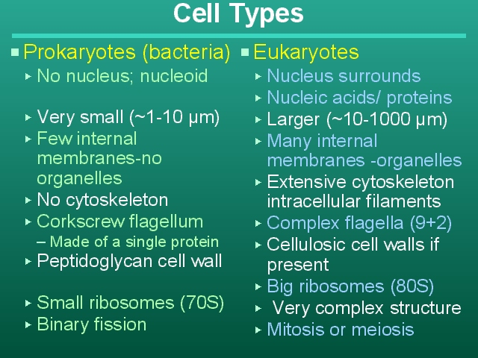

Slide 37
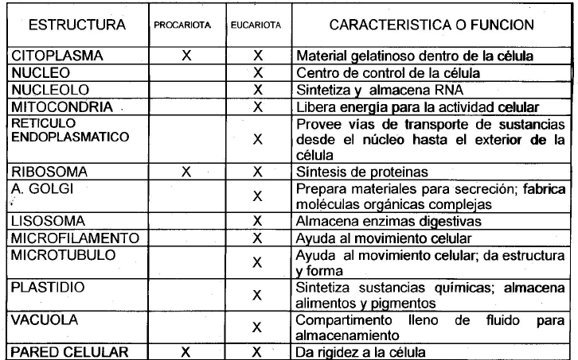
PRINCIPALES ESTRUCTURAS CELULARES

